Slide 1

Comandos Básicos de Linux
Elaborado por:
Ivonne | Jair | Ludwig | Rocio

Slide 2
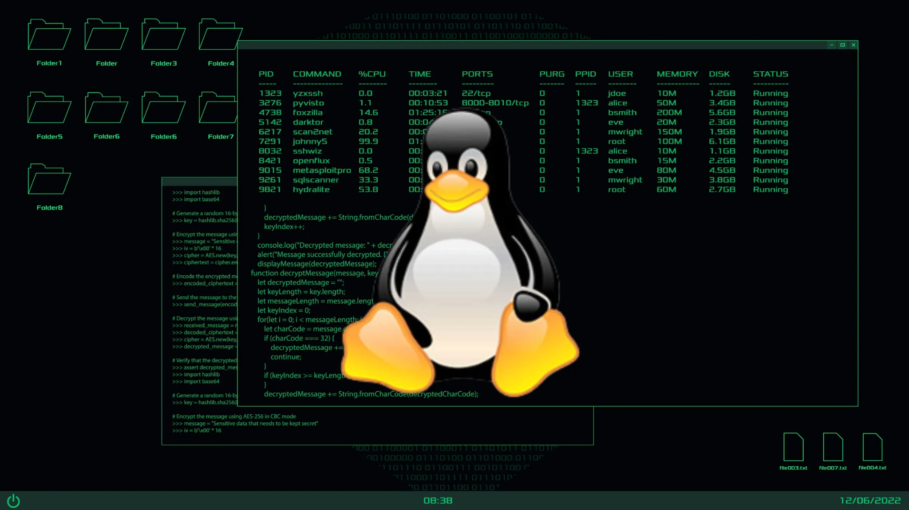
Tabla de Contenidos
¿Qué es linux?
¿De qué se conforma Linux ?
¿Qué es un comando?
Comandos Básicos Ejemplos:
pwd
ls
cd
touch
mkdir
rm

Slide 3

¿Qué es linux?
Linux es el programa principal que hace funcionar una computadora. Es como el "cerebro" que controla todo lo que pasa en ella.
Es parecido a otros sistemas como Windows o Mac, pero tiene algunas ventajas.
Muchas personas lo usan porque es gratis y puedes cambiarlo o mejorarlo si sabes cómo.
Hay diferentes tipos de Linux, llamados distribuciones, y cada uno tiene su propio estilo y herramientas. Por ejemplo: Ubuntu, Debian, Fedora o CentOS.

Slide 4

¿Como esta conformado Linux?
Todas las versiones (distribuciones) de linux están conformadas por :
El núcleo (kernel) de Linux (es básicamente el cerebro).
Programas básicos como editores de texto, gestores de archivos, terminal, etc.
Herramientas de configuración y administración.
A veces una interfaz gráfica de usuario (GUI).

Slide 5
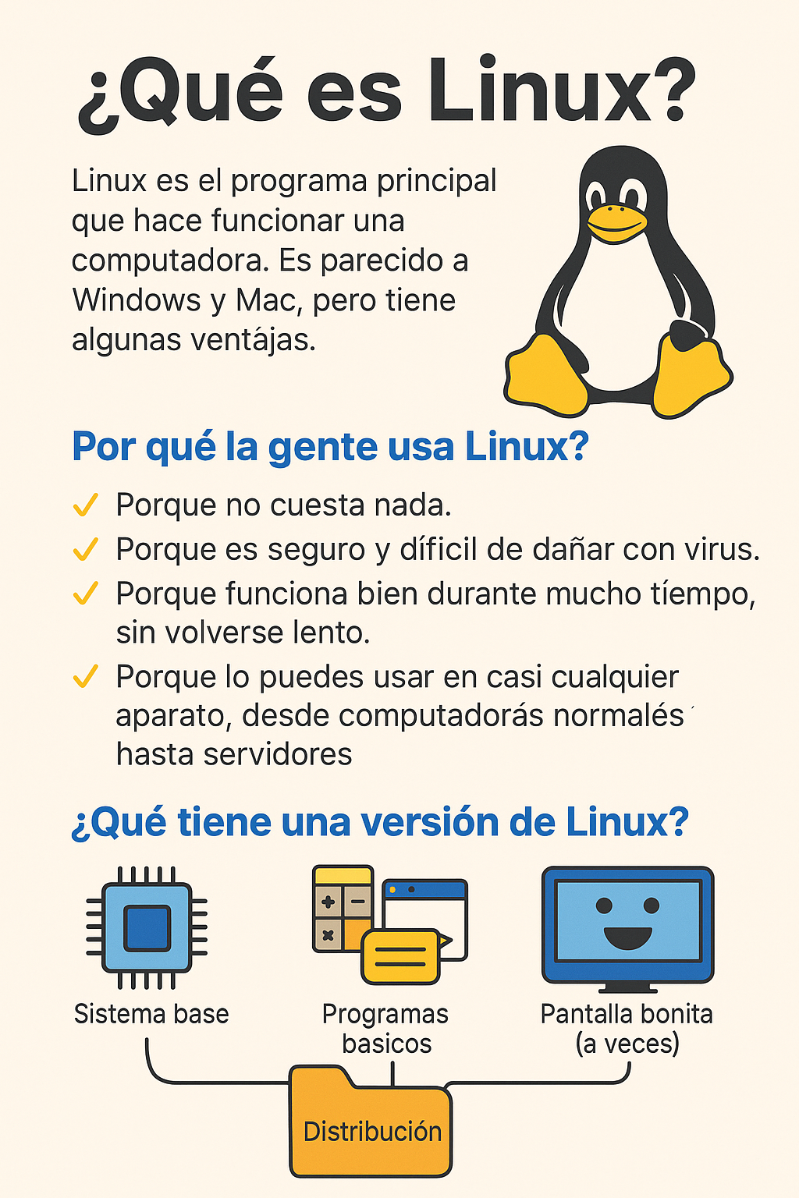
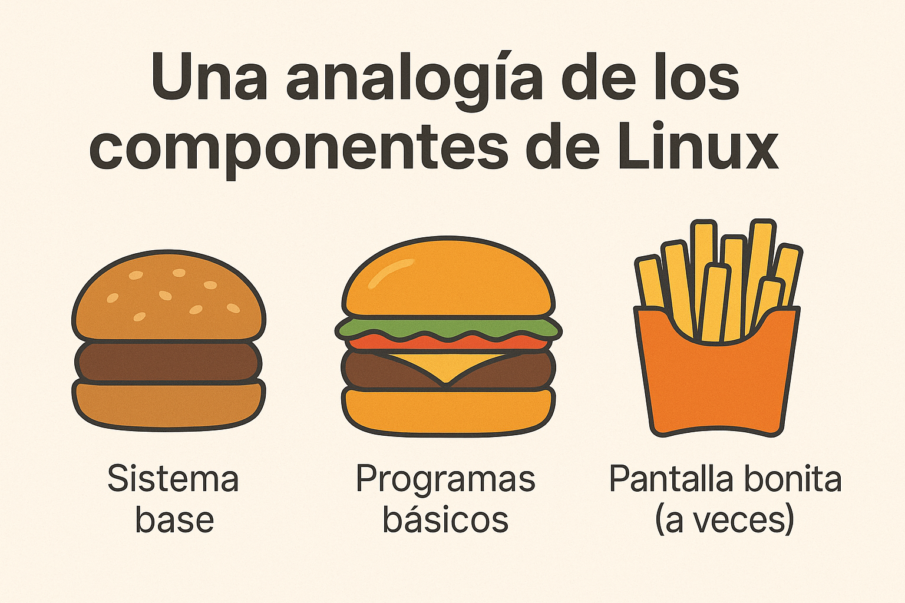

Slide 6
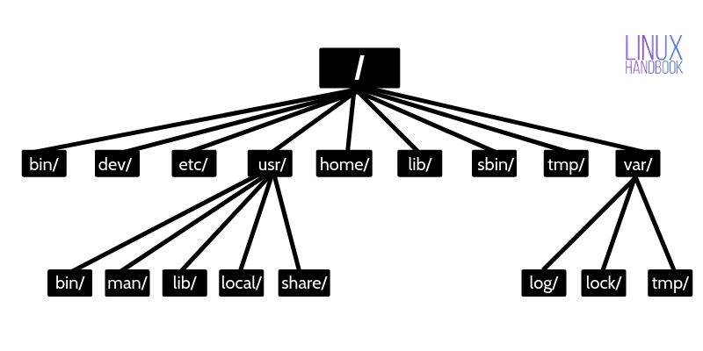
Cómo funciona un Sistema de Archivos en Linux

Slide 7
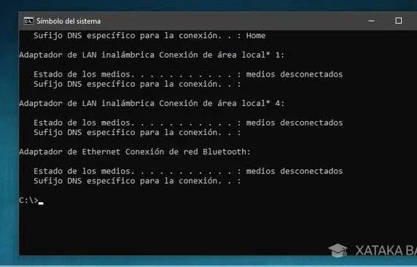
¿Qué es un comando?
Es una instrucción dada a una computadora o software para realizar una tarea específica. Puede ser una sola palabra o una serie de instrucciones que indican a la computadora qué acción realizar.
Se utilizan en diferentes contextos:
Sistemas operativos
Aplicaciones
Lenguajes de programación

Slide 8

Comandos básicos
pwd
ls
cd
mkdir
touch
rm

Slide 9
Comando “pwd”
El comando pwd en sistemas tipo Unix, incluyendo Linux y MacOs, indica la ruta completa del directorio en donde te encuentras en ese momento dentro de la estructura de archivos del sistema.
¿Cómo funciona?
1.- Abre la terminal o línea de comandos de tu sistema operativo.
2.-Escribe pwd y presiona enter.
3.- La terminal mostrará la ruta completa del directorio en el que estás ubicado.
¿Para qué sirve?
Orientación: Saber en que directorio estás trabajando
Navegación: Verificación de la ubicación actual antes de ejecutar comandos.
Automatización: Usar la ruta obtenida por pwd en scripts para realizar tareas en el directorio correcto.
Depuración: Ayuda a rastrear errores en comandos que operan sobre archivos.

Slide 10
Comando “ls”
El comando ls en sistemas tipo Unix, incluyendo Linux y MacOs se utiliza para listar el contenido de un directorio, muestra los archivos y carpetas del directorio actual.
Opciones comunes
-l: Muestra información detallada de los archivos (permisos, tamaño, fecha de modificación, etc.).
-a: Muestra todos los archivos, incluyendo los ocultos (aquellos que comienzan con un punto).
-h: Muestra el tamaño de los archivos en un formato legible para humanos (KB, MB, GB).
-t: Ordena los archivos por fecha de modificación, con los más recientes primero.
-r: Invierte el orden de la lista.
-R: Lista de forma recursiva, mostrando el contenido de todos los subdirectorios.
Ejemplos:
ls-ls:/home/usuario/documentos: Lista detallada de archivos en el directorio "documentos".
ls -la: Lista detallada de todos los archivos, incluyendo los ocultos, en el directorio actual.
ls -lht: Lista detallada en formato legible y ordenada por fecha.

Slide 11
Comando “CD”
Significado :"change directory" (cambiar directorio), se utiliza para cambiar el directorio de trabajo actual en la terminal.
cd /home/usuario/documentos: Cambia al directorio "documentos". (Ruta absoluta)
cd documentos: Si estás en el directorio /home/usuario, esto cambiará al directorio "documentos". (Ruta relativa)
cd ..: Retrocede un nivel en el árbol de directorios. (Directorio padre)
cd: Regresa al directorio de inicio del usuario actual.
cd -: Regresa al directorio anterior al que estabas.
cd [directorio] : Cambia al directorio especificado. Puedes usar rutas absolutas (comenzando desde la raíz /) o rutas relativas (relativas al directorio actual).

Slide 12
Comando “Touch”
NOTA
Linux distingue entre mayúsculas y minúsculas. Asegúrate de usar la escritura correcta del nombre del directorio.
Tiene 2 objetivos principales:
Crear archivos vacíos.
Actualizar las marcas de tiempo (timestamps) de archivos existentes.
Forma básica de usar touch es crear un archivo vacío.
Ejemplo, touch archivo_nuevo.txt creará un archivo llamado "archivo_nuevo.txt" en el directorio actual, si no existe.
Actualización de marcas de tiempo:
Modifica las marcas de tiempo de un archivo sin alterar
su contenido.
Tiempo de acceso (atime): La última vez que se accedió al archivo.
Tiempo de modificación (mtime): La última vez que se modificó el contenido del archivo.
Tiempo de cambio (ctime): La última vez que se modificó el archivo o sus metadatos (como permisos).

Slide 13
OPCIONES COMÙNES DE TOUCH:
-a: Modifica solo el tiempo de acceso.
-m: Modifica solo el tiempo de modificación.
-c: No crea el archivo si no existe.
-r <archivo_referencia>: Usa las marcas de tiempo de <archivo_referencia> en lugar de la hora actual.
-t <timestamp>: Permite especificar una marca de tiempo específica.
Ejemplos:
touch -a archivo.txt: Actualiza solo el tiempo de acceso de "archivo.txt".
touch -m archivo.txt: Actualiza solo el tiempo de modificación de "archivo.txt".
touch -r archivo_viejo.txt archivo_nuevo.txt: Actualiza las marcas de tiempo de "archivo_nuevo.txt" para que coincidan con las de "archivo_viejo.txt".
touch -t 202312311830 archivo.txt: Establece la marca de tiempo de "archivo.txt" a las 18:30 del 31 de diciembre de 2023.

Slide 14
Comando mkdir
Significado: "Make Directory" (crear directorio), se utiliza para crear nuevos directorios o carpeta en la terminal
(Posiciónate con cd a la ubicación deseada antes de crear la carpeta)
$ mkdir [opción] nombre_del_directorio :
Usa este comando para crear un nuevo directorio.

Slide 15
Algunas opciones para mkdir
Opción | Función
mkdir -m | Permite asignar derechos al nuevo directorio.
mkdir -p | Permite crear el directorio o los directorios si todavía no existen. Si resulta que ya existe un directorio con el nombre y ubicación indicado en el comando, el sistema continúa sin mensaje de error.
mkdir -v | Muestra en la línea de comandos lo que mkdir está haciendo en ese momento.

Slide 16
Ejemplos de mkdir - Voy a crear una lista de clientes para una empresa.
Quiero crear la carpeta Contactos
$ mkdir Contactos
Quiero Crear 2 carpetas Contactos y Material en el mismo directorio en el que estamos trabajando
$ mkdir Contactos Material
Quiero crear una jerarquía detallada de clientes y proveedores
$ mkdir -p Contactos / {Clientes, Proveedores} / {Pedidos, Facturas}
Clientes
Pedidos
Facturas
Proveedores
Pedidos
Facturas

Slide 17
Comando rm
Comando rm
Significado: "remove" (eliminar o remover), se utiliza para borrar archivos o directorios completos de forma permanente.
Es importante que tengas en cuenta que los datos que elimines no irán primero a la papelera de reciclaje, se eliminarán permanentemente.
(Posiciónate con cd a la ubicación deseada antes de eliminar el archivo o carpeta en cuestión).
$ rm [opción] [archivo o carpeta]

Slide 18
Algunas opciones para rm
Opción | Función
rm -i | Hace que se deba confirmar cada proceso de borrado; el archivo o la carpeta solo se borrará una vez se haya confirmado la acción, lo cual evita que se borren accidentalmente.
rm -r | Lleva a cabo el borrado de forma recursiva, es decir, elimina tanto la carpeta como todas sus subcarpetas y archivos. Por lo tanto, la opción -r también conlleva un gran riesgo.
rm -f | Fuerza el proceso de borrado y evita consultas por parte del sistema; por regla general no se recomienda utilizar esta opción, ya que tiene un elevado riesgo de dar lugar a errores.

Slide 19
Ejemplos de rm
Borrar un archivo
$ rm archivoejemplo.txt
Borrar múltiples archivos en una misma carpeta o directorio
$ rm archivoejemplo.txt segundo_archivoejemplo.txt tercer_archivosejemplo.txt
Borrar una carpeta junto con sus archivos y subcarpetas
$ rm -r /carpetaejemplo
Borrar una carpeta junto con sus archivos y subcarpetas, sin antes confirmar cuál archivo y subcarpeta efectivamente quieres eliminar
$ rm -ri /carpetaejemplo

